Slide 1
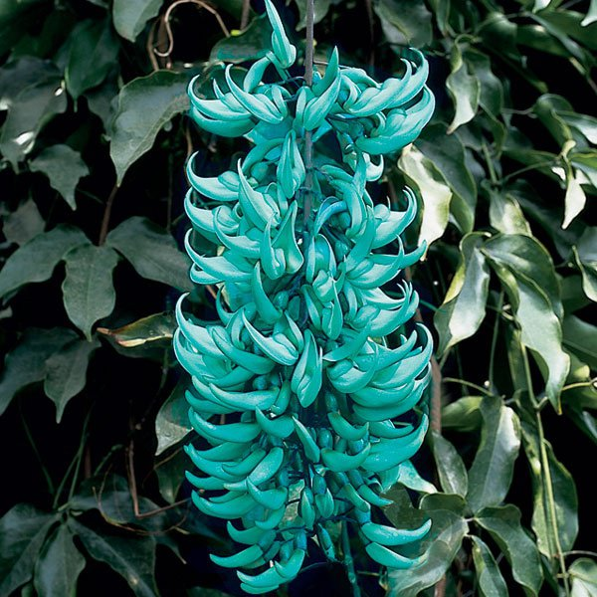

Cultivar
Lucas Gabriel
Pedro Henrique
Caio morro

Slide 2
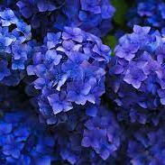
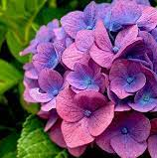
Roteiro
Contexto do Problema
Proposta e Solução
Metodologia do Grupo
Arquitetura da solução

Slide 3
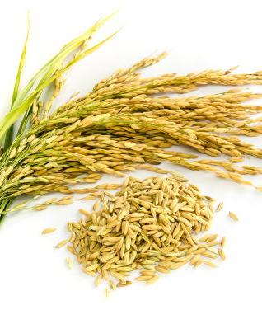
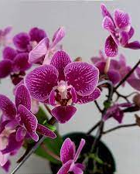
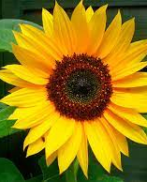
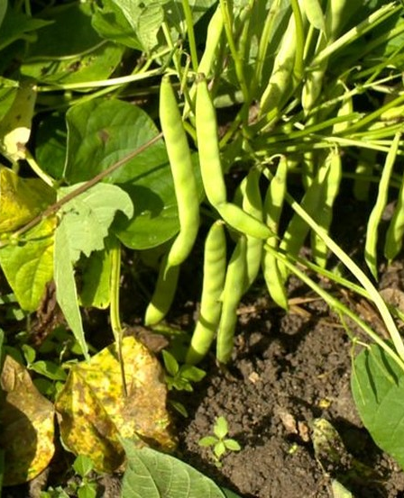
Introdução
A principal ideia do cultivar e levar conhecimentos sobre plantas assim como também seus benefícios como também os malefícios que a falta de cuidado e conhecimento podem prejudicar a pessoa, e também de como cultivar certas espécies e suas receitas

Slide 4

Tópico um
Contexto do Problema
Contexto do Problema
Informações falsas
Cuidados ao manuseio
Extinção da espécie
Desmatamento
Uso vicioso
Subtítulo

Slide 5
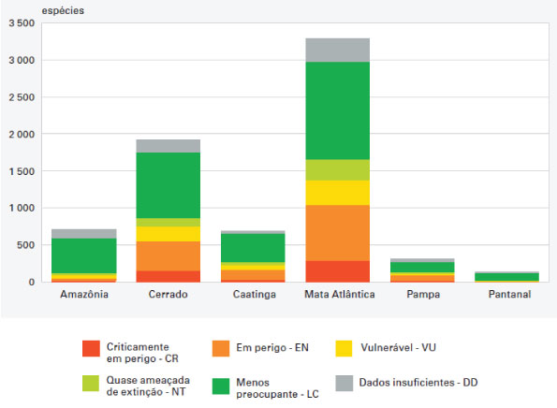
Gráfico

Slide 6
Proposta Era criar um projeto com finalidade de criar um meio de criar um site funcional, e com capacidade de ser um meio de informação e divulgação entre usuários, onde poderiam ter acesso a informações seguras e confiáveis
Solução
A solução acabou sendo criar um site um qualquer usuário poderia ter acesso as informações sobre plantas e etc.
onde o ideal seria somente pessoas cadastradas que poderiam acrescentar informações ao site e repassar conhecimentos e experiencias

Slide 7
Metodologia
para criar o trabalho cultivar foi usada uma metodologia baseada Scrum para termos um prazo definido para ter projeto eficiente e funcional a colaboração dos integrantes para uma entrega bem-sucedida
Os principais meios de comunicação para a elaboração do projeto foram o WhatsApp e o discord para facilitar o desenvolvimento mas pratico e ordenado

Slide 8




Arquitetura da solução
As principais fermentas usadas para o desenvolvimento do projeto forma
O discord
Para organizar as ideias do projeto e o trabalho em equipe pra resolver o json
O visual studio e o replit
Para a elaboração dos códigos foi usado HTML CSS Java Script para o desenvolvimento do site assim como json para facilitar o processo de desenvolvimento de aplicações web.
Git hub
Para o de hospedagem de código-fonte e para acompanhar a evolução do projeto, e as modificações.

Slide 9
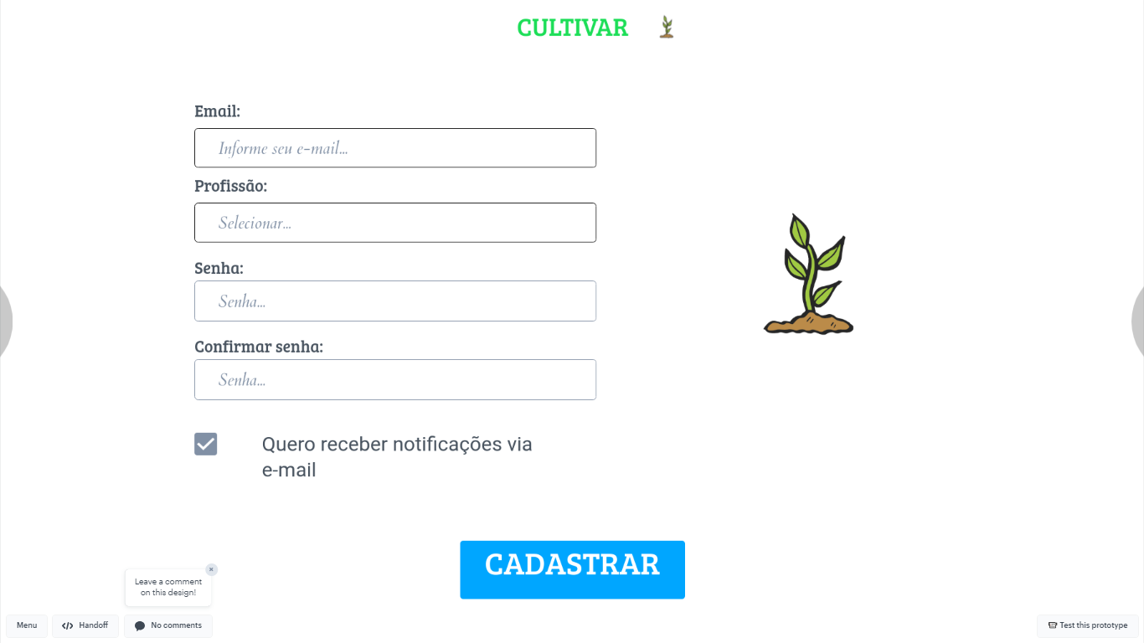
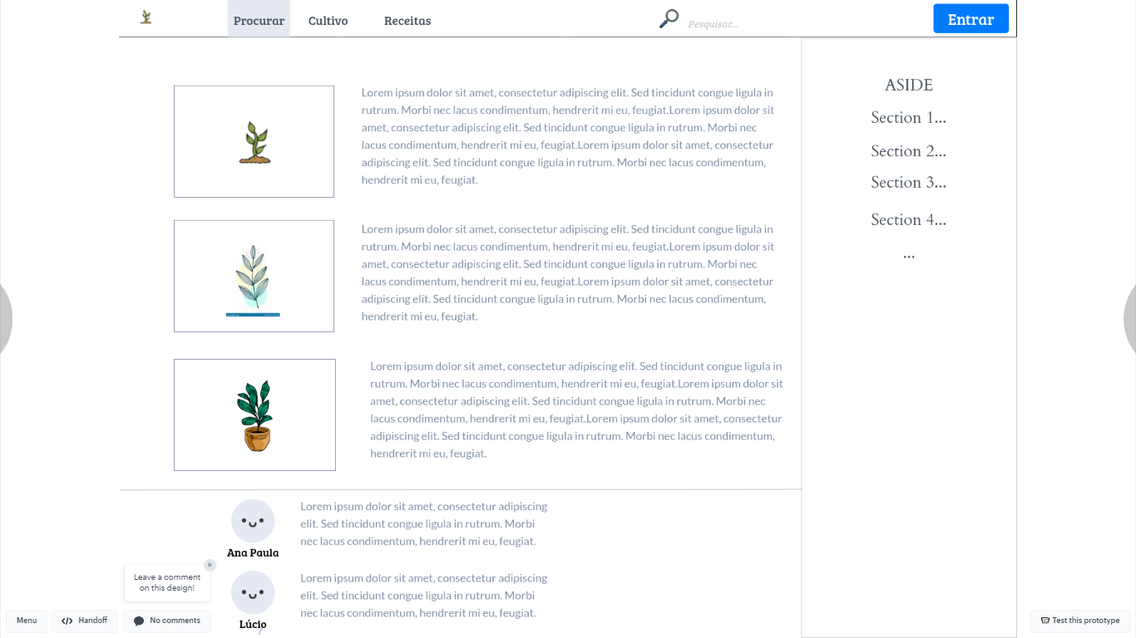
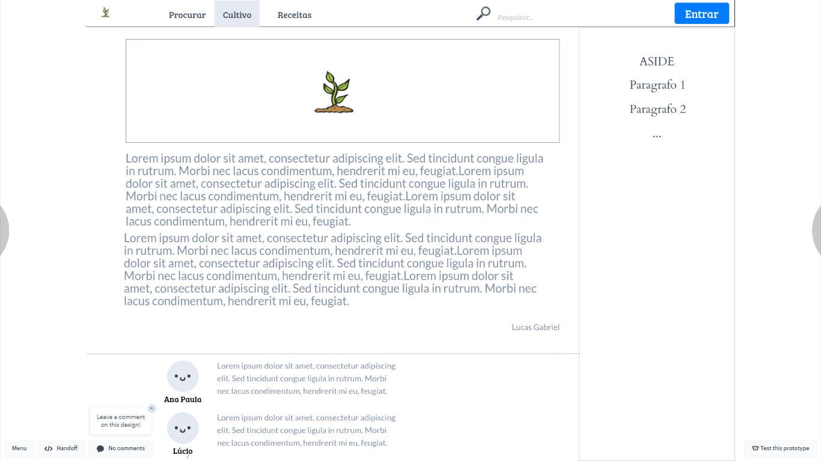
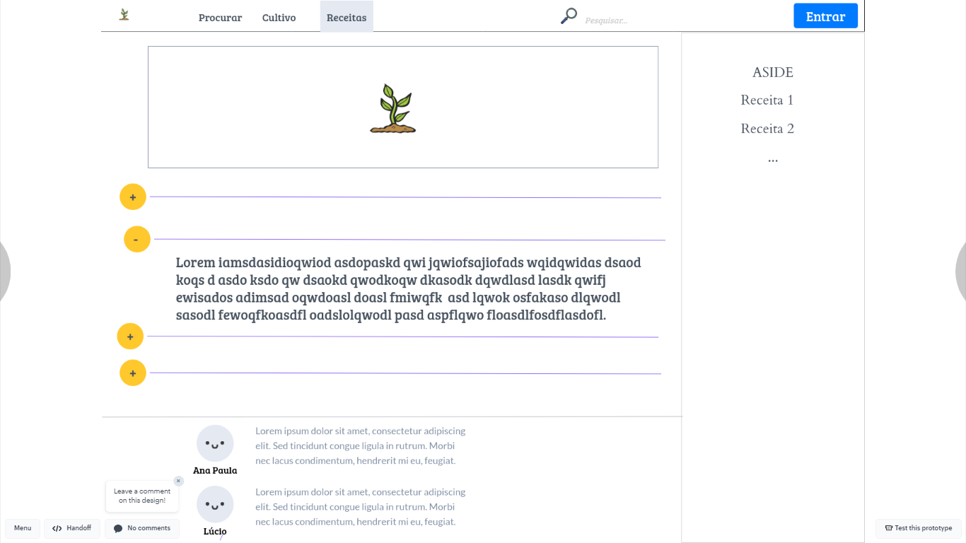
Esboço

Slide 10
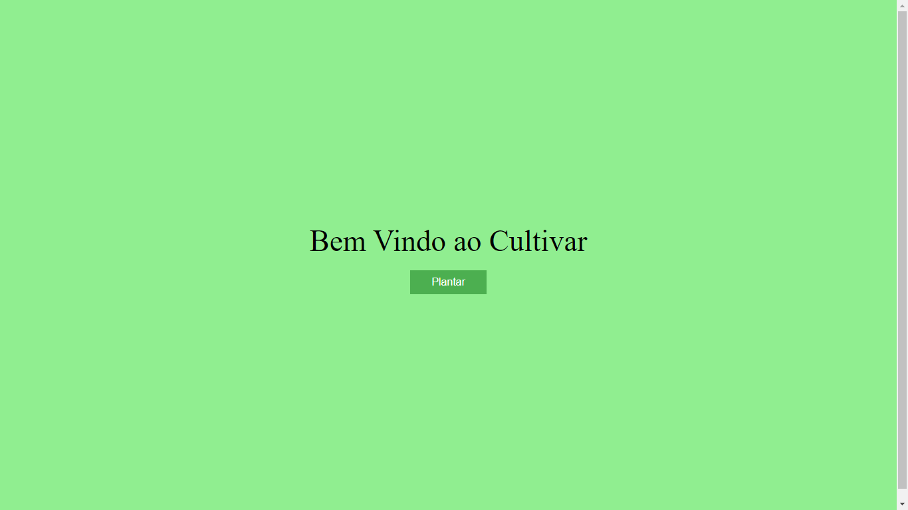
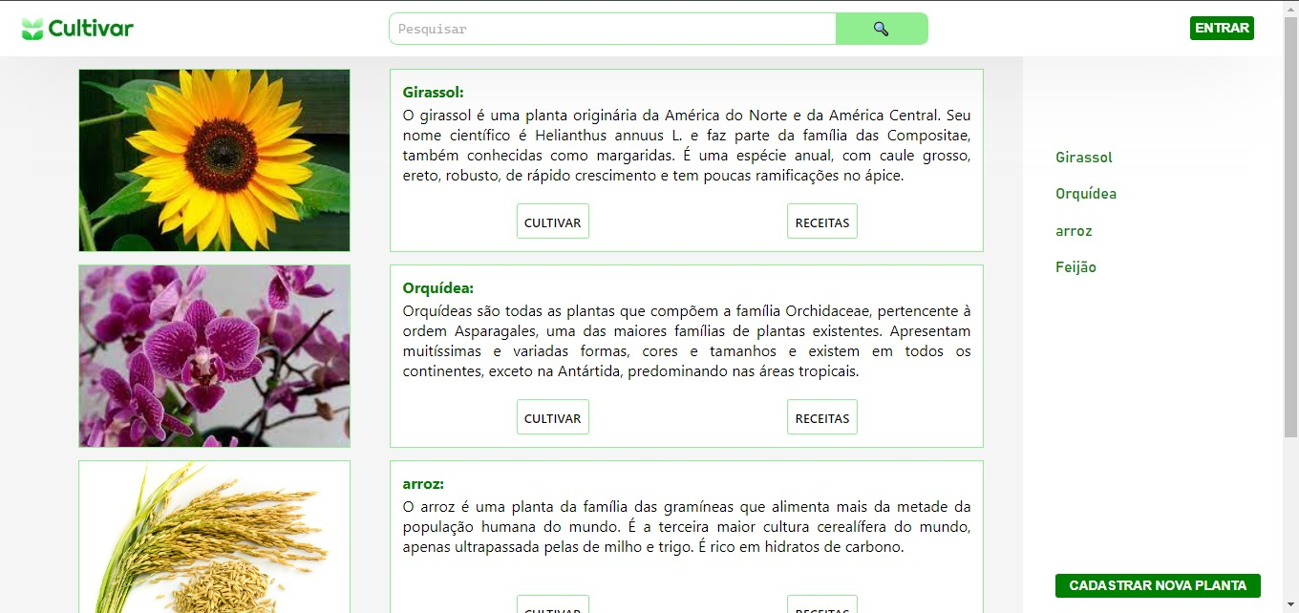
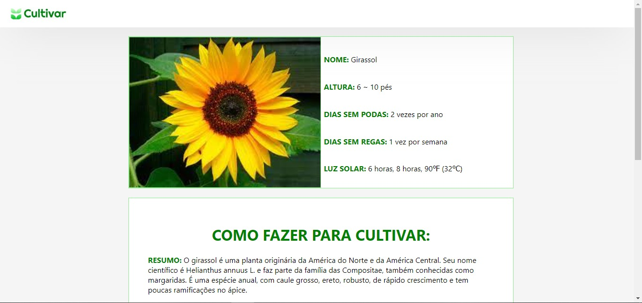
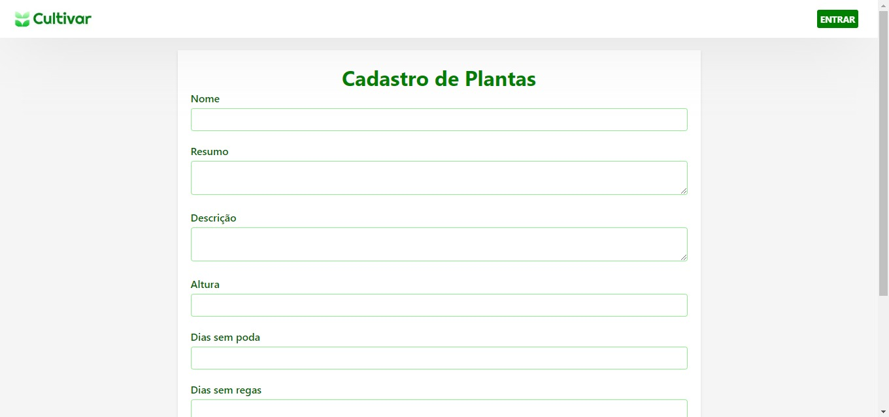
Projeto Final

Slide 11
Atenção !!
usem suas plantas com cuidado e responsabilidade seu pulmão agradece
Cultivar

